Slide 1
MATH - EVALUATOR
CAP-389-3 Projeto Ágil de Software
Instituto Nacional de Pesquisas Espaciais – INPE
Programa de Pós-Graduação em Computação Aplicada (CAP)
Aluno: Wendel Silvério
Orientador: Eduardo Guerra
Outubro de 2016

Slide 2
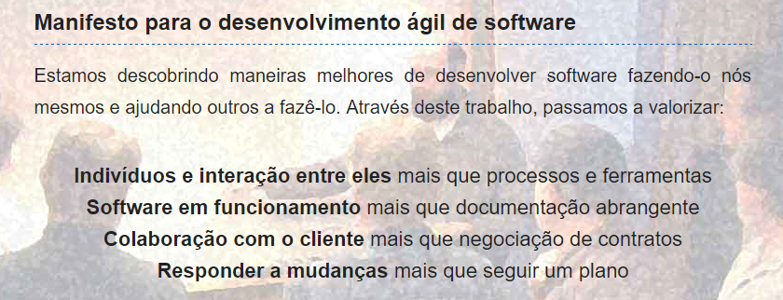
Objetivo
O objetivo é descrever o planejamento e execução do projeto utilizando boas práticas de projeto ágil de software. Sendo assim, os principais valores do Manifesto Ágil serão utilizados durante todo o processo.
http://www.manifestoagil.com.br/

Slide 3
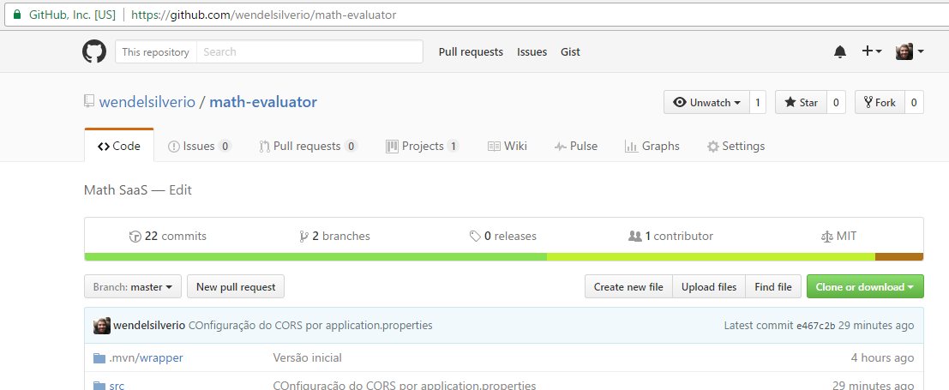
“Indivíduos e interação entre eles mais que processos e ferramentas”
O valor Indivíduos e interação entre eles será aplicado através do uso do GitHub como repositório de código-fonte utilizando de todos os recursos disponíveis como Projects, Issues e Pull requests.
https://github.com/wendelsilverio/math-evaluator

Slide 4
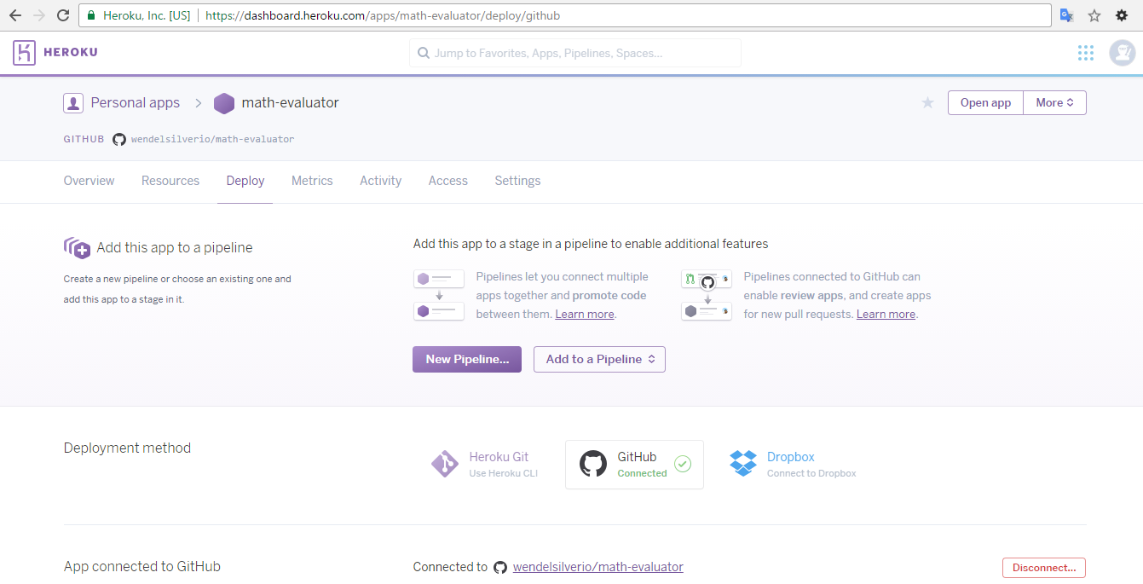
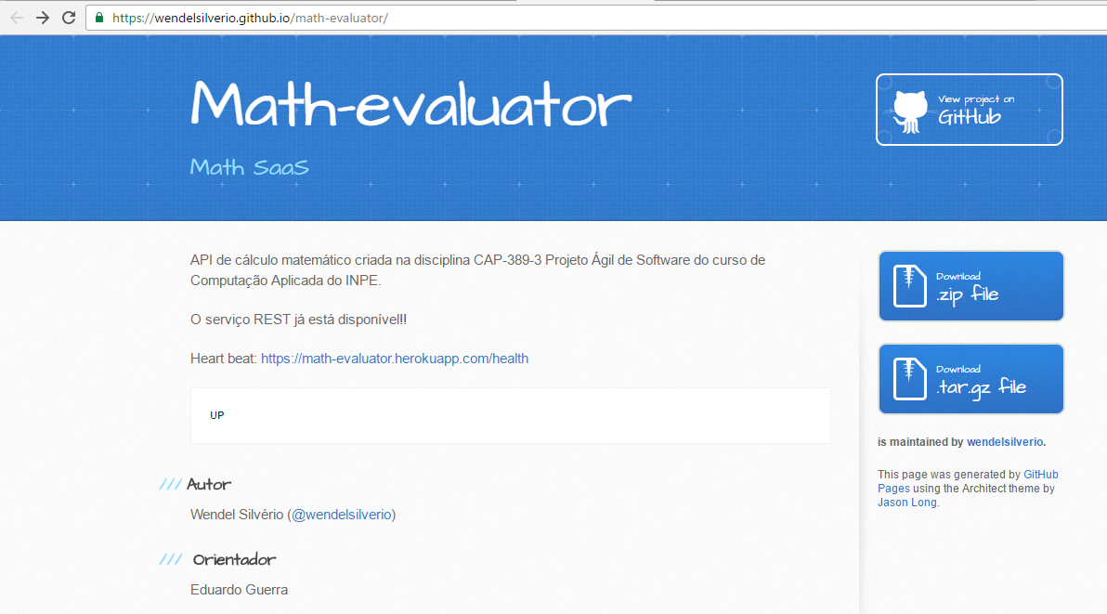
“Software em funcionamento mais que documentação abrangente”
O valor Software em funcionamento será aplicado ao disponibilizar uma API REST com interface web na primeira iteração com operadores matemáticos básicos e continuar disponível nas demais iterações em servidor Heroku.
https://dashboard.heroku.com/apps/math-evaluator
https://wendelsilverio.github.io/math-evaluator/

Slide 5
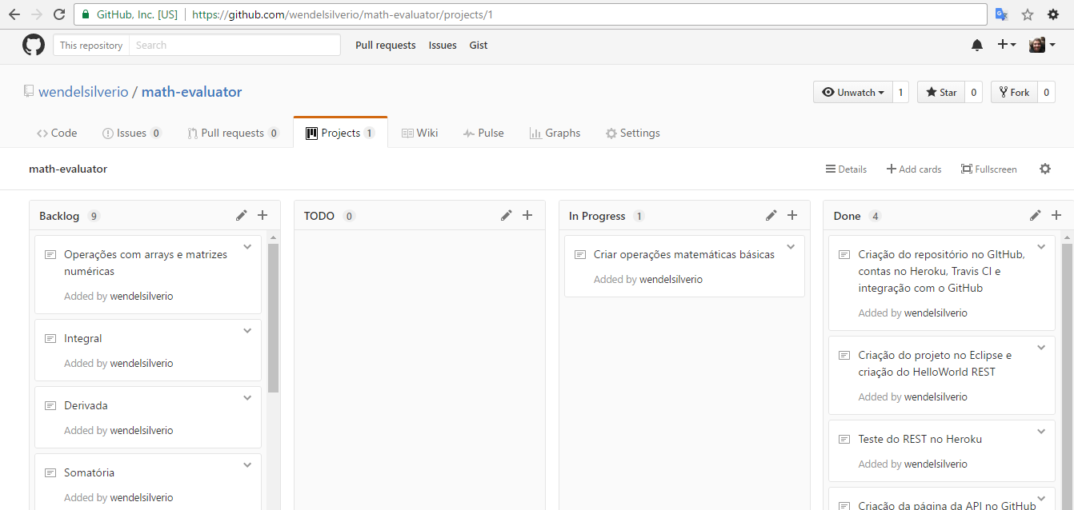
“Colaboração com o cliente mais que negociação de contratos”
O valor Colaboração com o cliente será aplicado ao realizar as alterações identificadas nas entregas das iterações e correções descritas nas Issues utilizando Java 8 com a IDE Eclipse Neon.
https://github.com/wendelsilverio/math-evaluator/projects/1

Slide 6
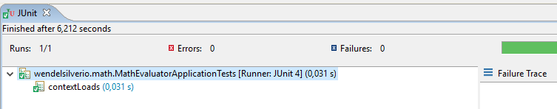
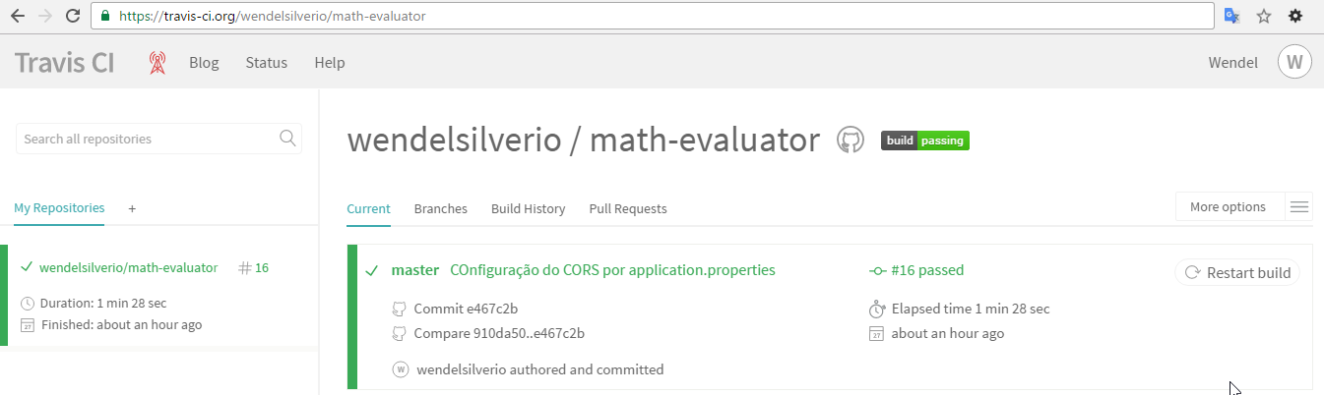
“Responder a mudanças mais que seguir um plano”
O valor Responder a mudanças será aplicado utilizando TDD com JUnit e integração contínua com Travis CI (Integrado ao GitHub).
https://travis-ci.org/wendelsilverio/math-evaluator

Slide 7
Math Evaluator
O projeto consiste na execução de cálculos matemáticos no modelo SaaS e o desenvolvimento será dividido em três iterações:
Na primeira Iteração serão desenvolvidas as operações matemáticas básicas (adição, subtração, multiplicação, divisão, seno, cosseno, tangente, exponencial, logaritmo, potência e raiz quadrada).
Exemplo:
a = 1, b = 2, c=3
f = (-b + sqrt(b^2 – 4 *a*c))/(2*a)
Na segunda iteração será realizado o processamento de operações com arrays numéricos e criação de repositório de fórmulas e cálculos.
Exemplo:
A = {1,2}, B={3,4}
F = A + B = {4,6}
Na terceira iteração serão realizados a interpretação de operadores em Unicode, Latex e Mathlab.
bhaskara(a, b, c) = (-b + sqrt(b^2 – 4 *a*c))/(2*a)
√a = \sqrt{ a } = sqrt(a) = sqrt(a)

